Slide 1


السلام عليكم ورحمة الله وبركاته
أهلاً وسهلاً بكم طالباتي العزيزات
الأستاذة : خلود العتيبي

Slide 2
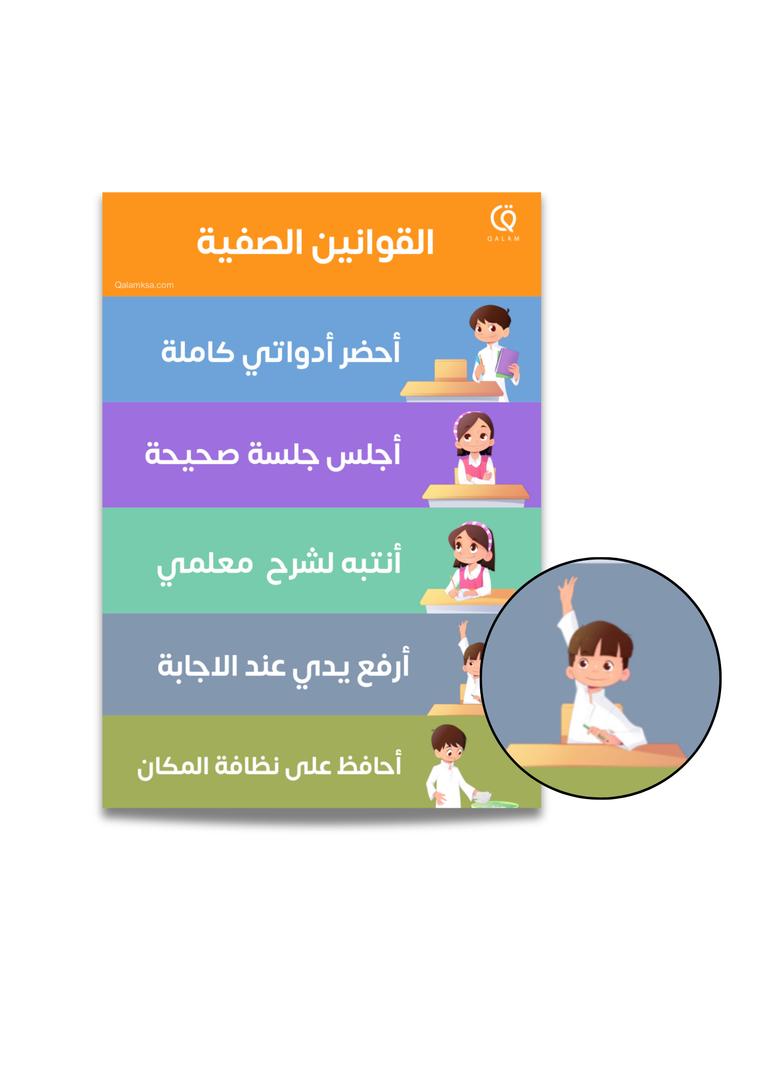
القوانيـــن الصفيــة

Slide 3

طالبتي أسترجعي شريط ذكرياتك لدرسنا السابق. .

Slide 4
موضوع الــــدرس
المادة : فقـــه
اليــوم : الثلاثاء
التاريخ: / 3/ 1447 هـ
إِزالة النجاسةِ عنِ الملابِسِ و مكانِ الصلاةِ

Slide 5
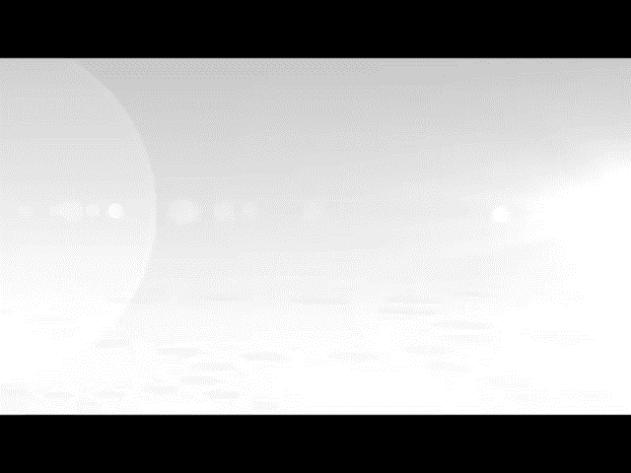
التمهيـــــــــــــــد

Slide 6
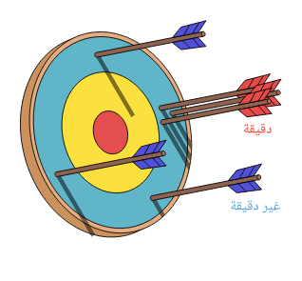
أهداف الدرس
أن تذكر الطالبة أنواع النجاسات .
أن تحدد الطالبة الأشياء التي تجب إزالة النجاسة عنها .

Slide 7
أَقـــرأُ , و أُجيبُ :
عن أم المؤمنين عائشةَ رضي الله عنها أنها قالت : " أُتيَ رسولُ اللهِ صلى الله عليه وسلم بِصبِي فَبَالَ على ثوبهِ فدعا بماءٍ فأتبعه ياهُ "
لم فعل النبي صلى الله عليه وسلم ذلك ؟
إذن أنواع النجاساتِ هيَ :
1/ 2/ الغائــطُ
لأن بول الصبي نجس و يجب إزالته بالماء
البــول

Slide 8

أراد طارقٌ أن يصلي فحملَ أخاه الصغيـر فبال على ثوبـه , فماذا يفعلُ ؟
يصب عليه الماء ليزيل النجاسة أو يبدل ثوبـه بثوب آخر طاهر .

Slide 9
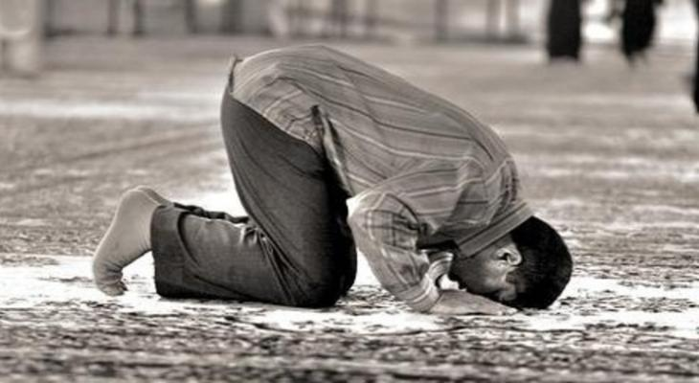
أَقـــرأُ , و أُجيبُ :
قال الله تعالى : ( وثيابك فطهر ) .
تدلُ الآيــة على إزالة النجاسة عن
عندما أصلي أزيل النجاسةَ
عن ملابسي و مكانَ صلاتي .
الثيــاب

Slide 10
بالَ أعرابيٌ في المسجدِ فزجرةُ الناسُ فقالَ رسُولُ اللهِ صلى الله عليه وسلم : " دعوه " فلما فَرغَ مِن بولِهِ طلب النبي صلى الله عليه وسلم ماءً فصُب على البولِ , وقال للأعرابي : " إِن هذه المساجد لا تصلح لشيءٍ من ها البول و القذرِ "
بال في المسجد
ما لخطأ الذي وقع فيه الأعرابي ؟
بِمَ طهرَ النبي صلى الله عليه وسلم المسجد ؟
أتحدث بأسلوبي عن رفقِ النبي صلى الله عليه وسلم مع المُخطئ ؟
بالماءِ
لم يزجر النبي صلى الله عليه وسلم الأعرابي عندما أخطأ, بل عامله برفق و ليـن و نصحه بأسلوب حسن .

Slide 11

أتعاون مع مجموعتي و أقترح أعمالاً للمحافظة على طهارة مصلى المدرسة .
أتفق مع زُملائي في التعاون على تنظيف مصلى المدرسة يومياً .
ترتيب المصاحف .
عدم رمي النفايات على الأرض .

Slide 12

التقويــــــم
أضعُ دائرةٌ حولَ الأشياء النجســةِ :
البول – الحجر – الغائط – التراب

Slide 13

التقويــــــم
عند وقوع النجاسة على ملابسي أو مكان صلاتي أُزيـلُ النجاسةَ :
( ) التراب ( ) بالمناديل
( ) بالماءِ

Slide 14
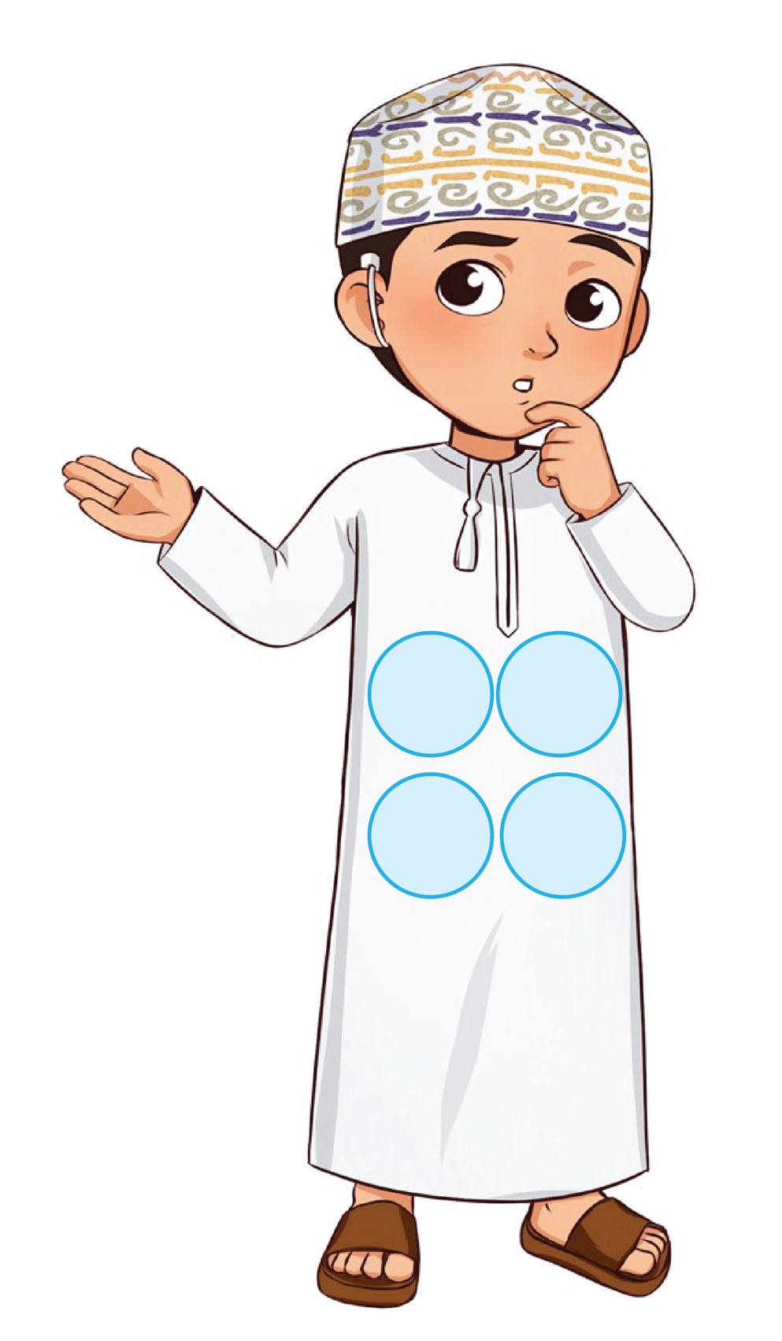
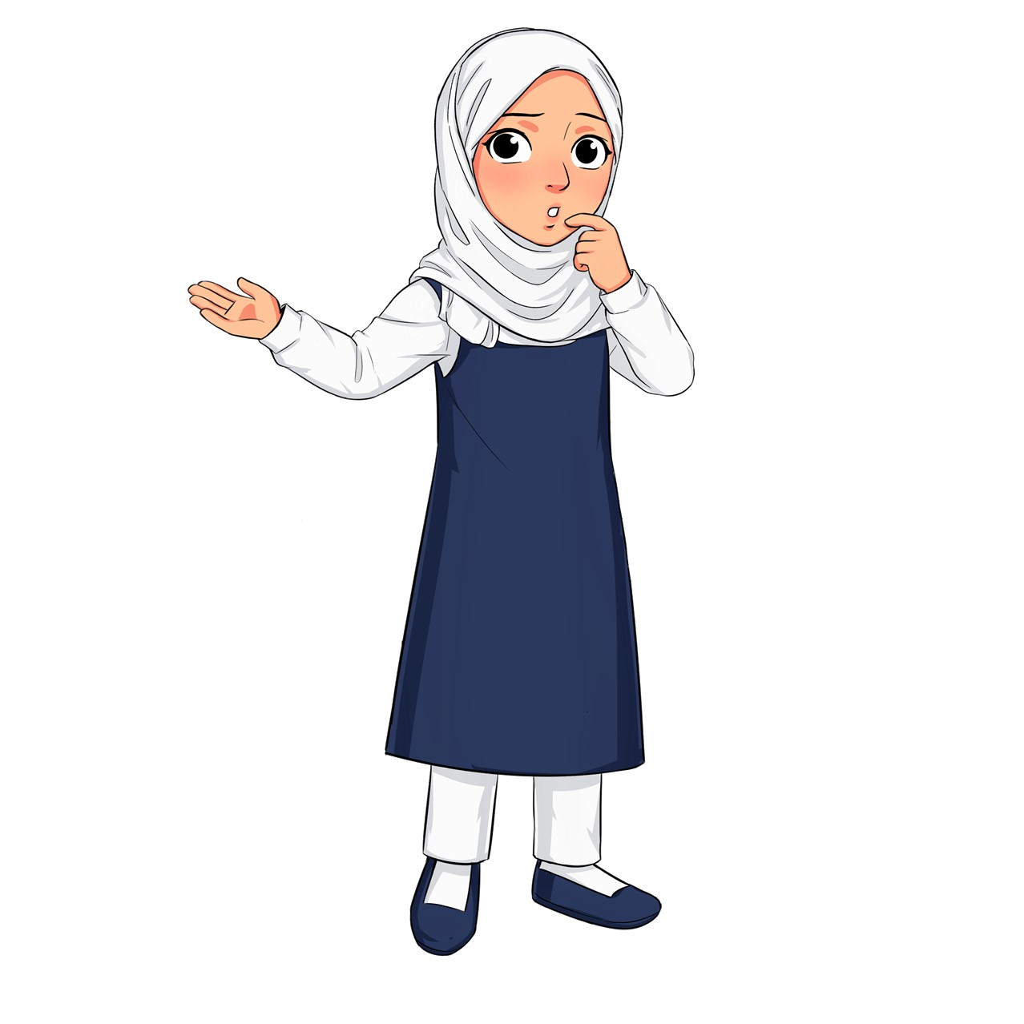
أكمل العبارة الآتيــة :
أنا أزيل النجاسة عن
و عن
وعن
بدني
ملابسي
مكان صلاتي

Slide 15
التقويــــــم
أردت أ أصلي فذكرت أن على ثوبي نجاسة ؛ أحدد أي تصرف ٍ من التصرفاتِ الآتيـة صحيحٌ ؟
أصلي فيــه .
أغسل مكان النجاسةِ بالماءِ .

Slide 16



الواجــب

